Slide 1

项目开发计划
——基于基于微信小程序的AI花卉识别与分享社区
组号：G05
组员：李晓菁（组长）、邵美芝、苗皓淇

Slide 2

目录
01
可行性分析
05
项目预算
02
项目计划
06
03
会议纪要
WBS/瀑布模型
07
04
版本管理
甘特图
09
参考资料
08
小组分工

Slide 3
可行性分析
PART01
01

Slide 4
可行性分析
技术可行性
微信小程序申请照相功能，图片传递到后端调用阿里云的植物识别借口返回json格式数据
01
02
微信小程序
拍照识花技术
我们已经创建了微信小程序，并且组员邵美芝有微信小程序的开发经验，对于前端页面有把握
前端申请照相/相册功能，获得的图片传递到后端调用阿里云的植物识别接口返回json格式数据，该数据再返回到前端，苗皓淇同学已经做过接口调用测试，该接口可以使用。
03
04
匹配诗词技术
数据库部分
在线爬虫技术，这部分苗皓淇同学已经完成，并测试过了，接下来就是格式的规划问题了
大二的短学期有专门尝试做过关于数据库部分的大作业，成员都比较熟悉了解，主要由李晓菁负责，可开发

Slide 5
可行性分析
经济可行性和操作可行性
01
02
经济可行性
操作可行性
我们使用腾讯云服务器，学生优惠价只要99/年，阿里云植物样本库三万五千次/100元，腾讯云对象存储10G（10年）/90元，开发经费比较低。
系统采用微信小程序，只需拥有微信就能方便使用该小程序，相较于APP，它支持跨平台，所占内存小，而且方便推广

Slide 6
项目计划^{[1][2]}（GB856T——88）
PART02
01

Slide 7
项目计划
项目里程碑
项目计划
需求分析
软件实现
项目总结
负责人：李晓菁
负责人：苗皓淇
负责人：邵美芝
负责人：李晓菁
项目介绍
可行性研究
项目设计
软件测试/维护
负责人：苗皓淇
负责人：邵美芝
负责人：李晓菁
负责人：苗皓淇

Slide 8
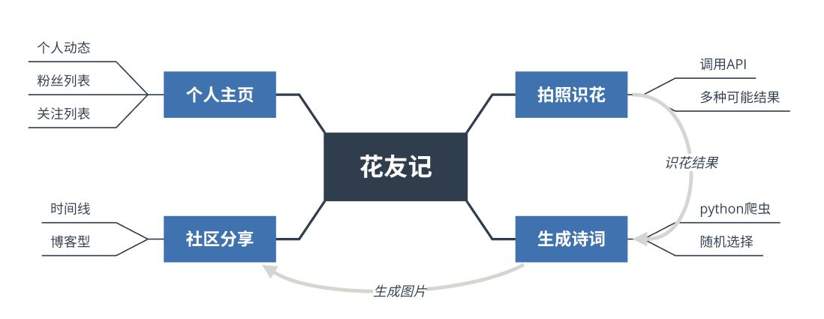
项目计划
项目模块示意图

Slide 9
WBS/瀑布模型
PART03
01

Slide 10
WBS/瀑布模型
AI花卉识别与分享社区微信小程序开发项目
项目启动
确定小组成员
项目计划
确定项目计划
项目需求
项目设计
项目测试
项目总评
确定项目选题
项目选题PPT及文档的制作
项目选题的审核
编写项目计划书
制作相关PPT
审核项目计划书
分析项目的综合需求
编写项目需求文档
审核项目需求文档
前端页面的设计
前端页面的实现
数据库的实现
数据库的设计
编写设计文档
审核设计文档
制定测试计划
编写测试用例
进行系统测试
编写测试报告
分析总体项目
编写总评报告
审核测试报告
审核项目总评报告
可行性分析
研究目前使用系统
定义问题
选出和分析可可行性方案
编写可行性方案和相关PPT
可行性方案的审核

Slide 11
估算软件规模/工作量/开发时间
PART04
01

Slide 12


WBS/瀑布模型
软件规模的估算
由于软件设计开发经验很少，所以我们只能对软件规模进行大致估算。
我们预计程序的最小规模a=7KLOC,最大规模b=17KLOC,最可能规模m=11KLOC，
根据已有公式：
$$L=\frac{\overline{a}+4\overline{m}+\overline{b}}{6}$$
得出本程序的规模估计值为：
$L=\frac{7+4×11+17}{6}=11$.3$\left(KLOC\right)$

Slide 13


WBS/瀑布模型
工作量的估算
我们采用了Walston_Felix模型对工作量进行了估算
$$E=5.2×{(KLOC)}^{0.91}$$
已知KLOC=11.3,得出工作量的估计值为：
$E=5.2×{(11.3)}^{0.91}=47.2$ $（pm）$

Slide 14


WBS/瀑布模型
开发时间的估算
我们采用了Walston_Felix模型对开发时间进行了估算
$$T=2.5E^{0.35}$$
已知E=47.2,得出工作量的估计值为：
$T=2.5{×47.2}^{0.35}=9.63$(m)

Slide 15
甘特图
PART05
01

Slide 16
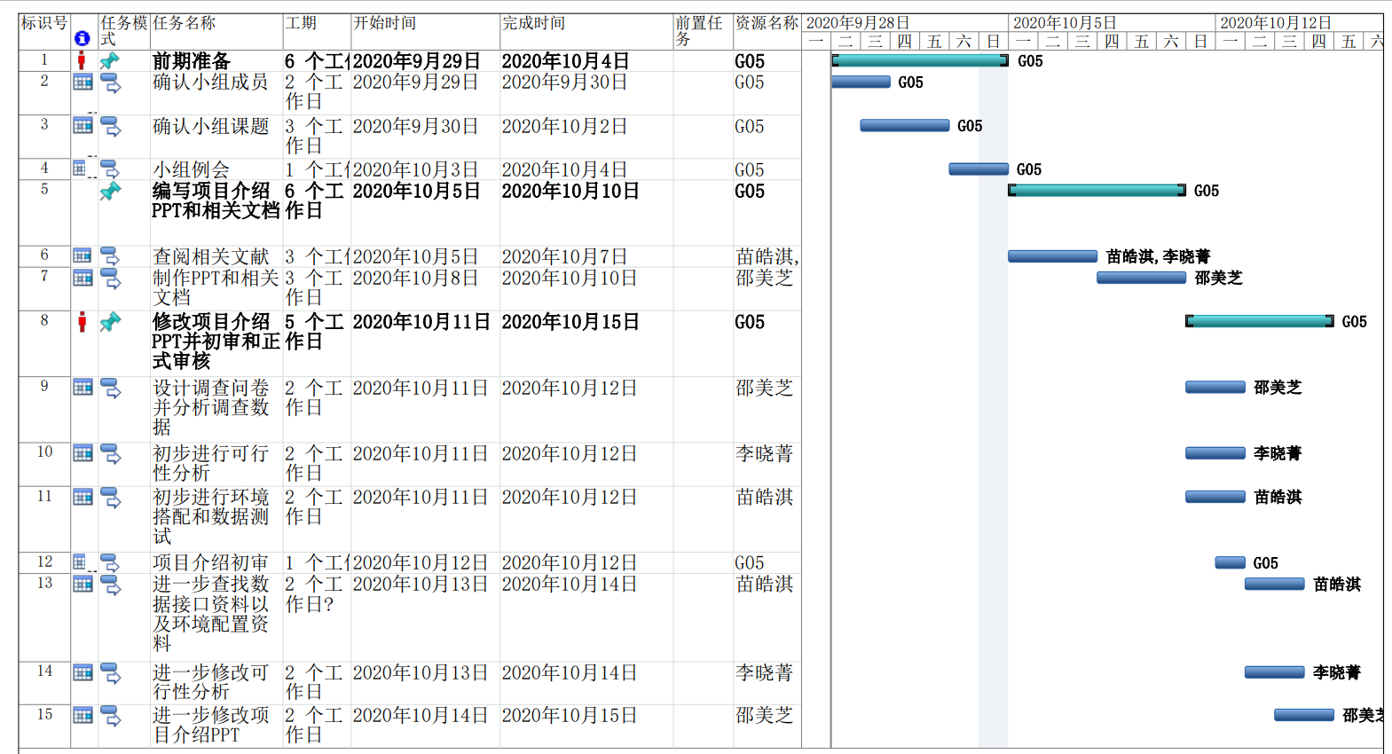
甘特图

Slide 17
项目预算
PART06
01

Slide 18
项目预算
预计总计费用：7642元
01
02
服务器
调用接口
99元
腾讯云服务器学生价：99元/年
100元
阿里云植物样本库三万五千次/100元
03
04
对象存储
人工费用
腾讯云对象存储10G（10年）/90元
61.27(rmb/h)*2(h)*20(day)*3(p)=7353元
根据2019年IT行业私营单位开发人员年薪计算出的时薪*1.5

Slide 19
版本管理
PART07
01

Slide 20
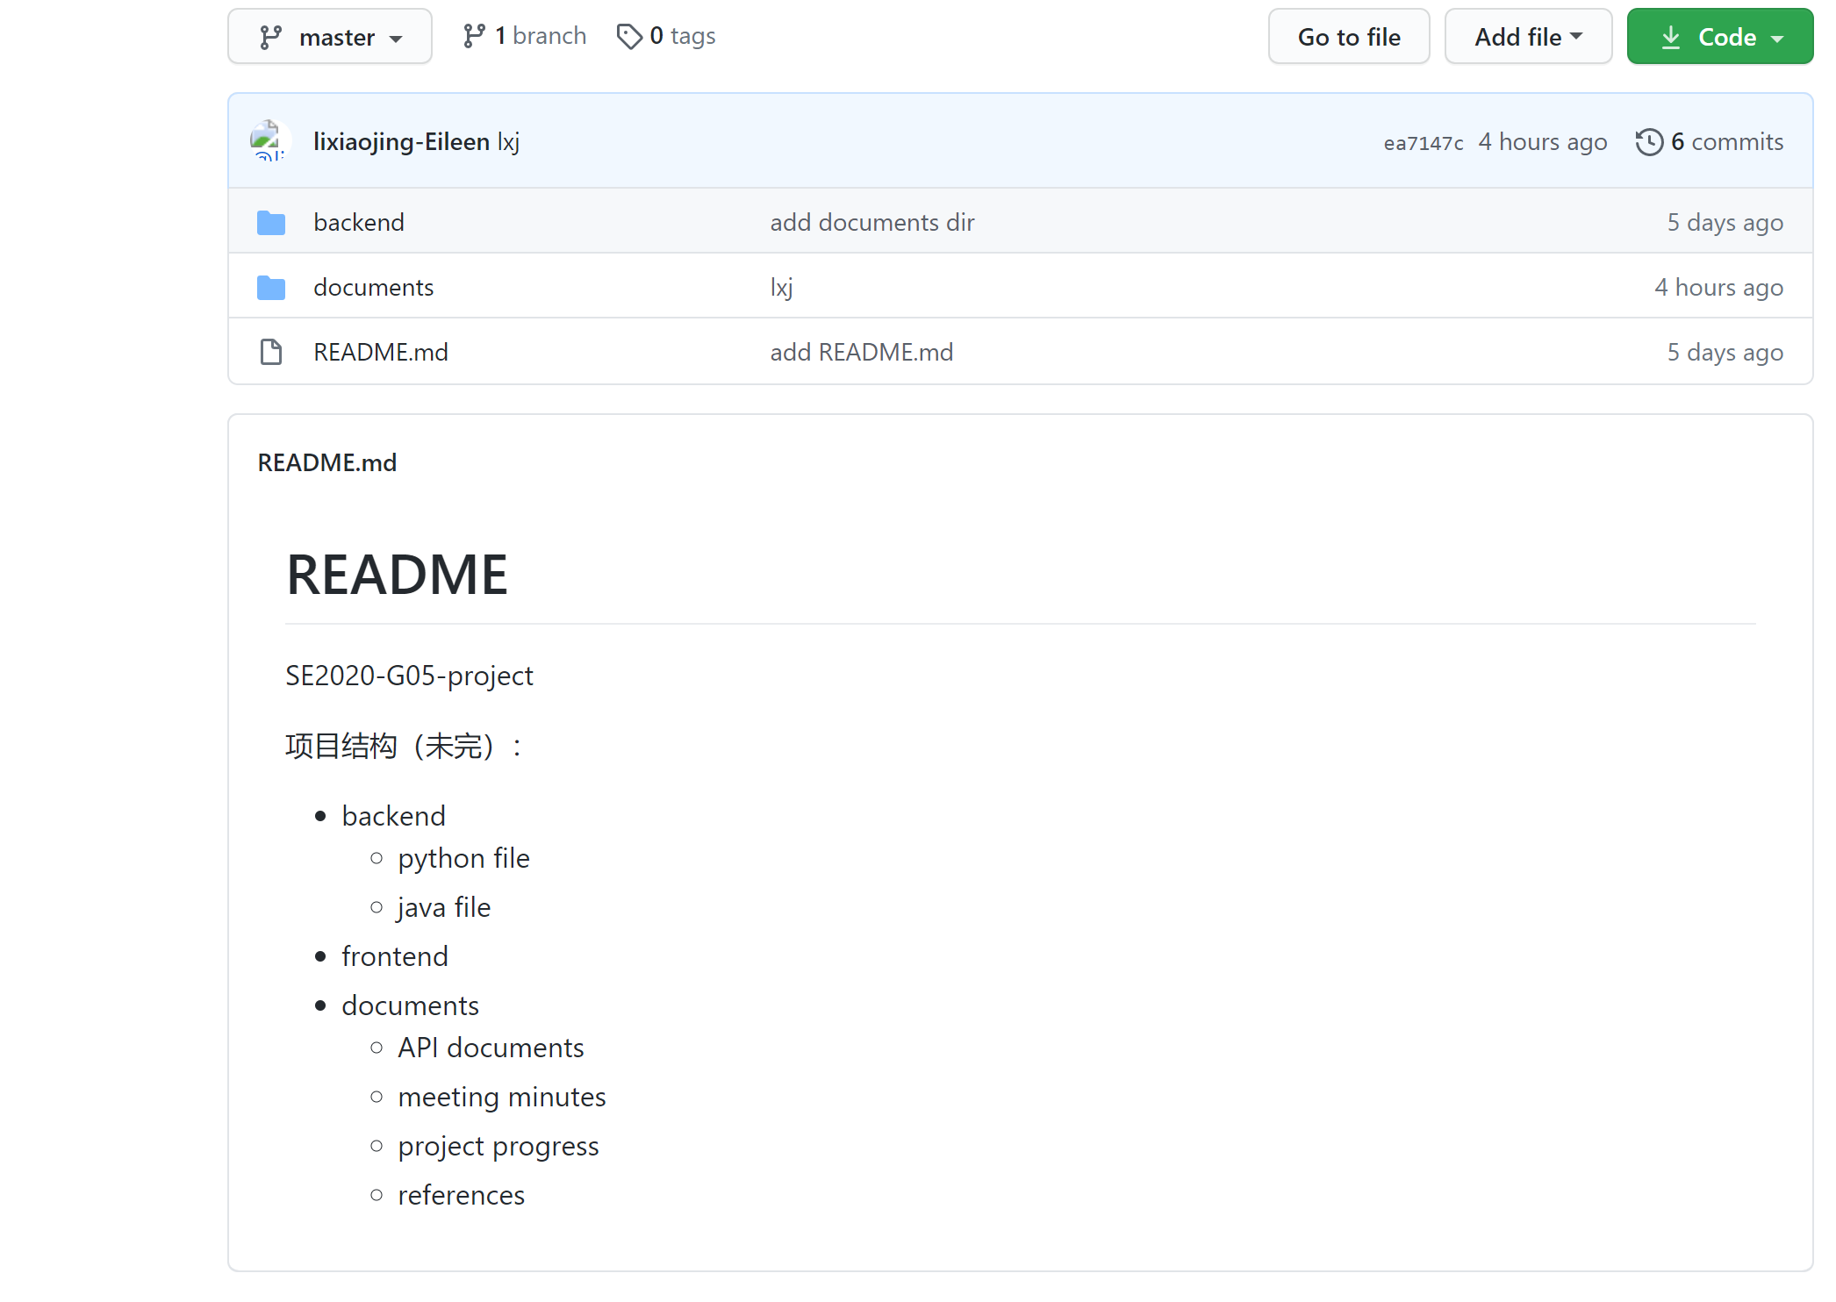
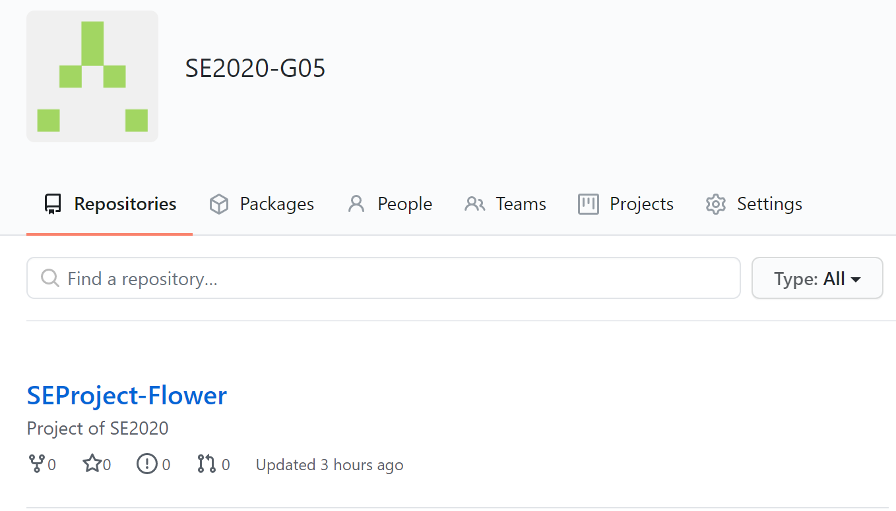
版本管理
版本管理
所有的项目文档，代码，以及会议纪要已经上传到版本管理平台上。

Slide 21
会议纪要
PART07
01

Slide 22
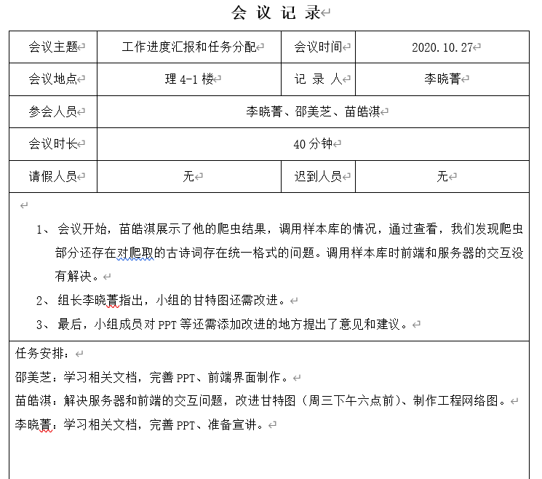
会议纪要

Slide 23
小组分工
PART08
01

Slide 24



小组分工
李晓菁（组长）
邵美芝
苗皓淇
项目经理，主导需求分析、总体设计、可行性分析、系统测试及文档的编写
此次负责 文档整理、PPT制作与宣讲
花费时长 5h+
（88/100）分
前端工程师，负责设计并编写基于SSM框架的微信小程序前端UI，相关项目文档编写
此次负责 前端界面的搭建、文档编写
花费时长 6h+
（92/100）分
后端工程师，负责API调用，前后端对接，数据库连接，爬虫功能实现，相关项目文档编写
此次负责 后端爬虫的实现、文档编写
花费时长 4h+
（85/100）分

Slide 25
参考资料
PART09
01

Slide 26
参考资料
[1]苍月代表我.软件项目开发计划书[EB/OL].https://blog.csdn.net/lifan_3a/article/details/38365951,2014-08-04.
[2]匿名.软件工程项目计划书范文[EB/OL].https://max.book118.com/html/2017/0721/123250982.shtm,2012-05.

Slide 27
演讲结束，谢谢观看！

